Slide 1
AI플랫폼운영실무 과목
홍게, 대게, 킹크랩 분류 딥러닝 프로젝트
이연준 김성학 권지혁 정시현

Slide 2
목차
1
데이터 셋 선정 이유
2
데이터 셋 분류 기준
3
딥러닝 학습
4
딥러닝 학습 결과
5
Q&A

Slide 3
01
데이터 셋 선정 이유
홍게, 대게, 킹크랩 종류별 외형적인 특징만으로 구분을 하였는지 궁금하였고,
이에 기준을 세워 외형적, 환경적 복합적인 데이터셋 기준을 만들었음.
분석한 내용을 바탕으로 데이터셋을 만들고 딥러닝 학습을 시켰음.

Slide 4
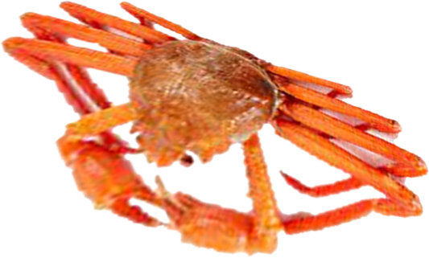
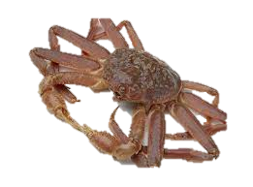
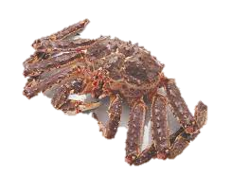
02
데이터 셋 분류 기준
홍게
색깔
가시 비율
집게발 크기
무게
길이/너비
외형적 기준
대게
환경적 기준
수심
제철
킹크랩

Slide 5
02
데이터 셋 분류 기준
데이터셋 기준
종류 | 1.색깔 | 2.가시 비율 | 3.집게발 크기 | 4.무게(g) | 5.수심(m) | 6.길이(cm) | 7.너비(cm) | 8.제철(월)
대게 | 4~9 | 3~4 | 1~5 | 300~500 | 30~1800 | 7~12 | 8~13 | 11 ~ 5
킹크랩 | 7~10 | 5~10 | 5~10 | 1400~3470 | 30~300 | 18~22 | 21~25 | 1~12
홍게 | 1~5 | 1~2 | 1~4 | 320~450 | 400~2300 | 7~15 | 8~17 | 1~6
※ 데이터셋은 종류당 400개씩 추출
- 색깔은 밝은 붉은색일수록 1, 어두운 갈색 일수록 10
- 가시 비율이 많을수록 10, 집게발 크기는 클 수록 10

Slide 6
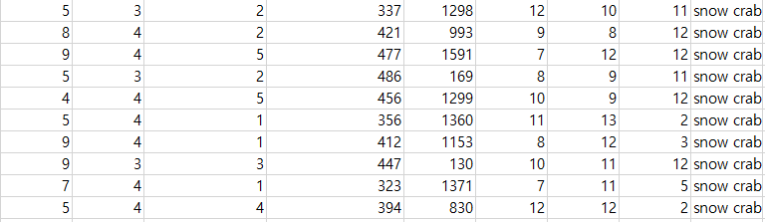
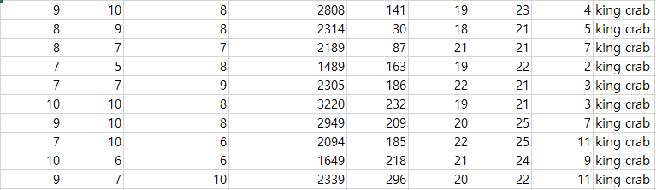
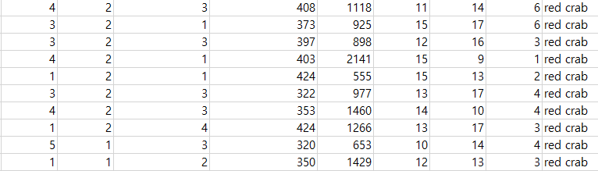
02
데이터 셋 분류 기준
데이터셋 예시)
1.색깔 | 2.가시 비율 | 3.집게발 크기 | 4.무게(g) | 5.수심(m) | 6.길이(cm) | 7.너비(cm) | 8.제철(월) | 종류

Slide 7
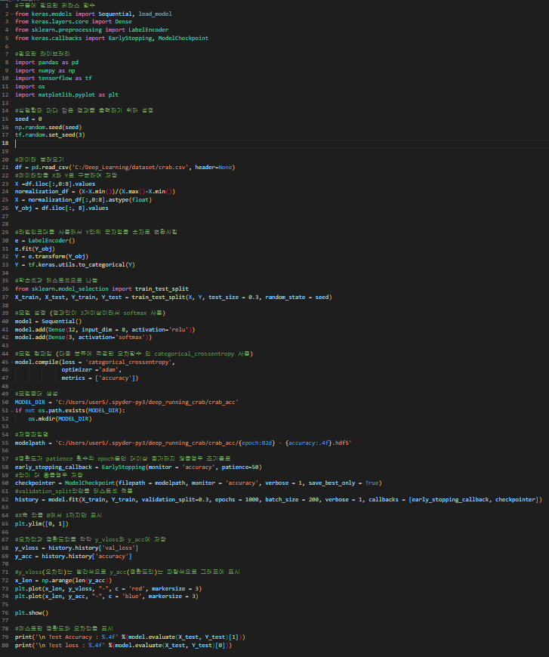
03
딥러닝 학습
전체 코드)
- 주석 포함 총 80줄 사용

Slide 8
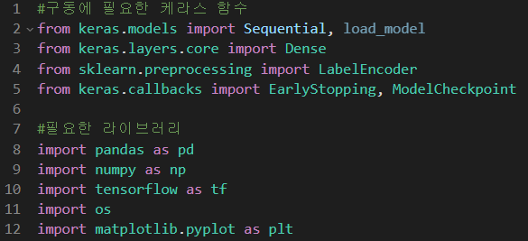
03
딥러닝 학습
코드 리뷰)
- 케라스 함수 및 라이브러리 불러오기

Slide 9
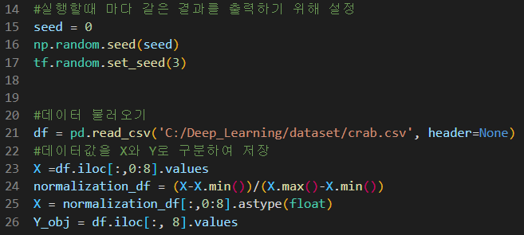
03
딥러닝 학습
코드 리뷰)
- 기본 데이터 설정

Slide 10
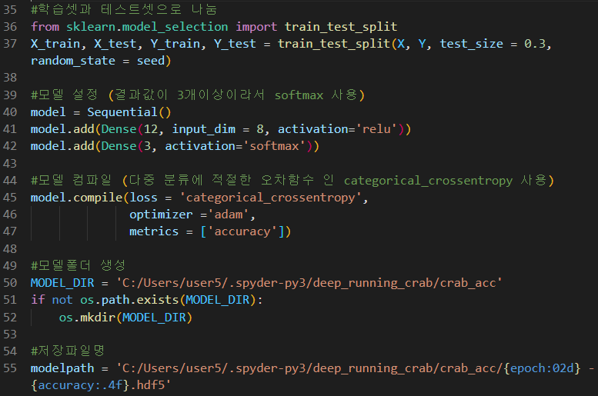
03
딥러닝 학습
코드 리뷰)
- 모델 선정 및 데이터 폴더 생성 및 저장 설정

Slide 11
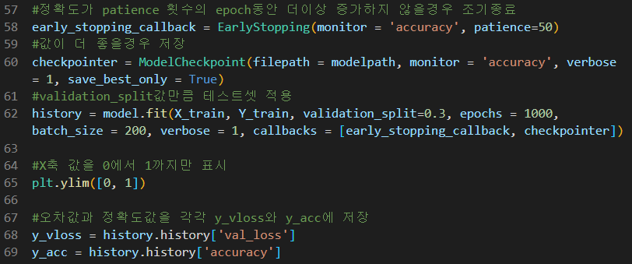
03
딥러닝 학습
코드 리뷰)
- 정확도가 50번 반복 할 동안 증가를 하지 않으면 조기 종료 설정

Slide 12
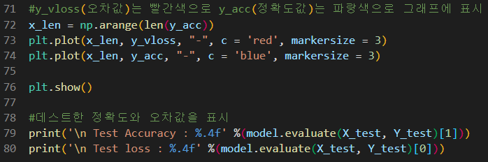
03
딥러닝 학습
코드 리뷰)
- 그래프 생성, 구분 색, 분포 설정 및 테스트 정확도 오차 값 표시

Slide 13

04
딥러닝 학습 결과
- 스탠다드로 구동시(데이터셋 값 변환 x)
레이어 개수 | Dense | 에포치 | 배치 | 정확도 | 오차
2줄 | 12 / 3 | 1000 | 50 | 1.0 | 0.0059
 |  | 1000 | 100 | 1.0 | 0.0074
 |  | 1000 | 200 | 1.0 | 0.0107
3줄 | 12 / 6 / 3 | 1000 | 50 | 1.0 | 0.0039
 |  | 1000 | 100 | 1.0 | 0.0057
 |  | 1000 | 200 | 1.0 | 0.0076
4줄 | 12/8/6/3 | 1000 | 50 | 1.0 | 0.0023
 |  | 1000 | 100 | 1.0 | 0.0079
 |  | 1000 | 200 | 1.0 | 0.0326
5줄 | 12/10/8/6/3 | 1000 | 50 | 1.0 | 0.0013
 |  | 1000 | 100 | 1.0 | 0.0020
 |  | 1000 | 200 | 1.0 | 0.0032
6줄 | 14/12/10/8/6/3 | 1000 | 50 | 1.0 | 0.0007
 |  | 1000 | 100 | 1.0 | 0.0007
 |  | 1000 | 200 | 1.0 | 0.0018

Slide 14
04
딥러닝 학습 결과
- 노멀리제이션 사용하여 구동 시
레이어 개수 | Dense | 에포치 | 배치 | 정확도 | 오차
2줄 | 12 / 3 | 1000 | 50 | 0.7500 | 0.4655
 |  | 1000 | 100 | 0.7500 | 0.5183
 |  | 1000 | 200 | 0.6444 | 0.8899
3줄 | 12 / 6 / 3 | 1000 | 50 | 0.7583 | 0.4419
 |  | 1000 | 100 | 0.7611 | 0.6075
 |  | 1000 | 200 | 0.7472 | 0.6616
4줄 | 12/8/6/3 | 1000 | 50 | 0.9889 | 0.0501
 |  | 1000 | 100 | 0.7556 | 0.4436
 |  | 1000 | 200 | 0.7500 | 0.4946
5줄 | 12/10/8/6/3 | 1000 | 50 | 0.7583 | 0.4798
 |  | 1000 | 100 | 0.7528 | 0.6058
 |  | 1000 | 200 | 0.7611 | 0.6528
6줄 | 12/14/10/8/6/3 | 1000 | 50 | 0.7556 | 0.4123
 |  | 1000 | 100 | 0.7556 | 0.4092
 |  | 1000 | 200 | 0.7500 | 0.6280

Slide 15
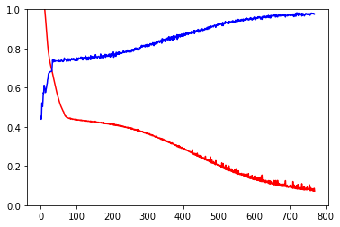
04
딥러닝 학습 결과
그래프)
- 노멀리제이션 사용하여 구동한 것 중 가장 적합한 설정값
4줄
그래프
X - 학습 횟수
Y - 학습률
빨간색 – 오차율
파란색 - 학습률

Slide 16
05
질의응답
Q & A

Slide 17
감사합니다!

